Slide 1
Лекция 5

Slide 2
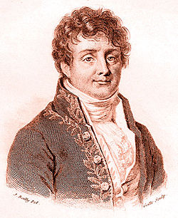
Французский математик, физик.
Почётный член многих академий, в т.ч. Петербургской. Труды по алгебре, дифферен- циальным уравнениям и математической физике. Его «Аналитическая теория тепла» привела к созданию теории тригонометрических рядов (рядов Фурье), теории множеств и теории функций.
Активный общественный деятель времен Французской Революции и Наполеона Бонапарта.
Жан Бати́ст Жозе́ф Фурье
1768 - 1830

Slide 3
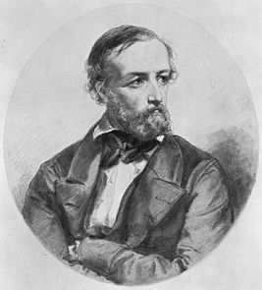
Немецкий математик, внёс существенный вклад в математический анализ, теорию рядов, теорию функций и теорию чисел. Ученик Ж.Фурье.
Среди его учеников Риман, Дедекинд, Кронекер.
Обосновал плодотворный Принцип Дирихле в теории потенциала.
Ио́ганн Пе́тер Гу́став Лежён Дирихле
1805 - 1859

Slide 4

Ряды Фурье
Простой периодический процесс (простое гармоническое колебание) описывается функцией
А – амплитуда, ω – частота, φ0 – начальная фаза.
Сложное гармоническое колебание:
или
Любую периодическую функцию можно представить в виде суммы простых гармоник.

Slide 5


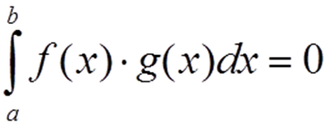
Тригонометрический ряд Фурье для функции f(x)
или
Функции f (x) и g (x) ортогональны на [a;b], если
Лемма. Семейство функций
обладает свойством ортогональности на [-π;π].

Slide 6
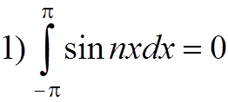
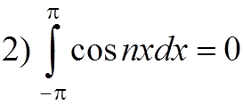
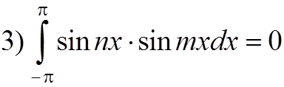
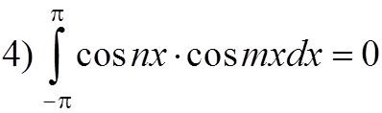
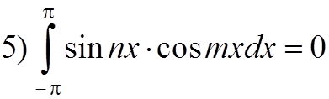
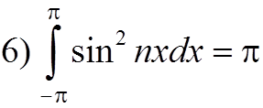
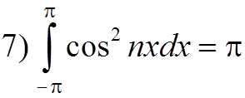
Доказательство. Для имеем
Формулы 1) – 7) верны при замене [-π;π] на [0;2π].

Slide 7
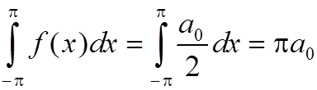
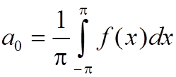
Вычисление коэффициентов Фурье
Пусть f(x) произвольная периодическая функция с периодом 2π. Допустим, что она разложена в ряд
(*)
1. Проинтегрируем обе части (*) на отрезке [-π;π]
получим
Отсюда

Slide 8
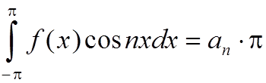
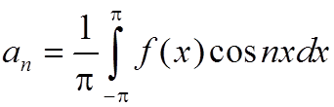
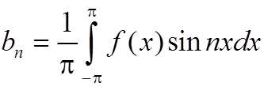
2. Умножим обе части (*) на cos(nx) и проинтегриру-
ем на отрезке [-π;π]. Получим
Отсюда
3. Аналогично, получим

Slide 9

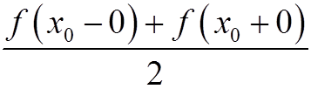
Условия разложимости функции в ряд Фурье
Теорема Дирихле
Если 2π-периодическая функция f (x) на
1) кусочно-непрерывна (имеет конечное число точек разрыва I рода);
2) кусочно-монотонна;
Тогда ряд Фурье функции f (x) сходится к f (x) в точках
непрерывности, а в каждой точке разрыва
принимает значение
Условия Дирихле дают достаточные условия сходимости.
[-π;π]

Slide 10

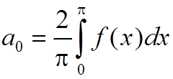
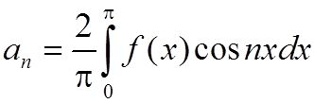
Ряд Фурье для четных функций
Если f (x) четная, то её ряд Фурье имеет вид
где
Такой ряд называется неполным рядом Фурье или рядом по косинусам.

Slide 11
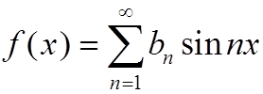
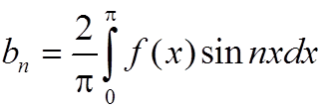
Ряд Фурье для нечетных функций
Если f (x) нечетная, то её ряд Фурье имеет вид
где
Такой ряд также неполный ряд Фурье или ряд по синусам.

Slide 12

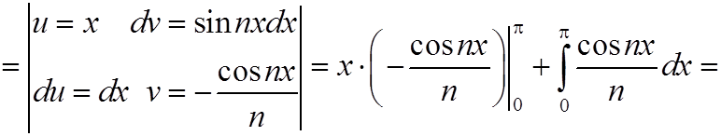
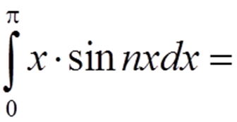


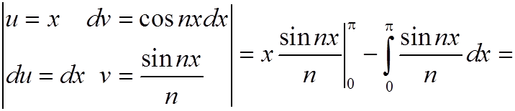
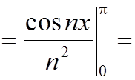
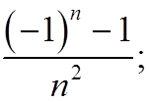
Полезные формулы
При любом n:

Slide 13

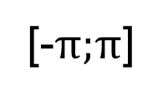
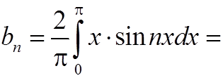
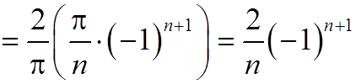

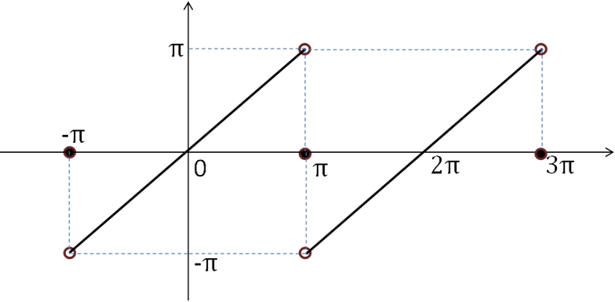
Разложить в ряд Фурье функцию на отрезке , период T = 2π .
Решение. Функция – нечетная, поэтому

Slide 14

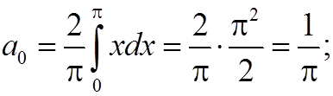
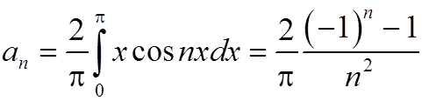

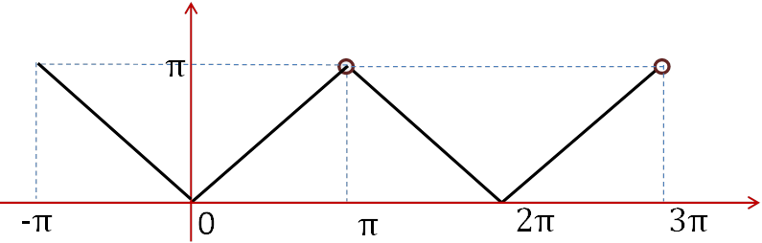
Разложить в ряд Фурье функцию на отрезке , период T = 2π .
Решение. Функция – четная. Имеем

Slide 15
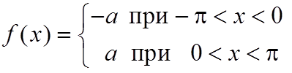


Разложить в ряд Фурье с периодом 2π функцию

Slide 16
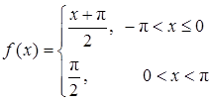
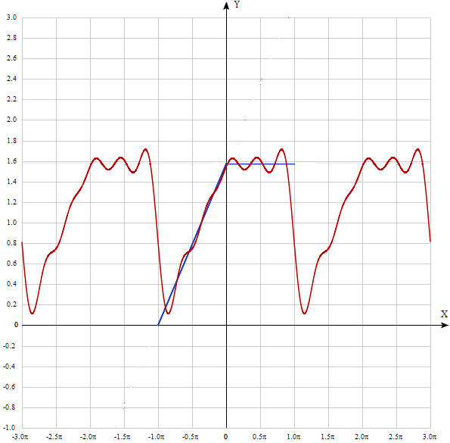
График частичной суммы
ряда Фурье функции

Slide 17
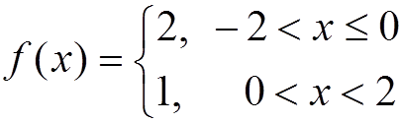
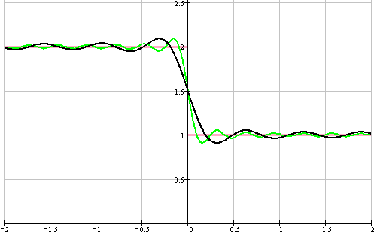
Графики S3(x) и S5(x) ряда Фурье функции

